Slide 1

나홀로 개발하는 유니티3D 액션게임
챕터 25
한글 스크립트 관리 및
캐릭터 강화 기능 구현

Slide 2
개발 목표
01 로비 화면 구성하기
02 캐릭터 강화 기능 서버 연동하기
03 팝업창에 한글 표시하기

Slide 3
01 한글 스크립트 관리
한글 스크립트를 JSON 형식으로 파일에 저장
한글 스크립트 파일 조회 클래스 구현
한글 스크립트 파일을 읽어 메모리에 저장하는 함수 작성
특정 스크립트를 조회해 반환하는 함수 구현

Slide 4
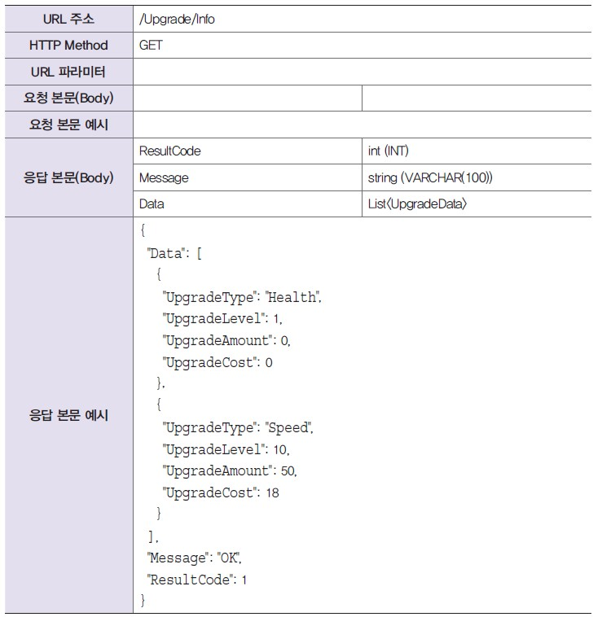
02 업그레이드 정보를 서버에서 받아오는 API 구현 /Upgrade/Info
[업그레이드 정보 조회 API 기능 정의]

Slide 5
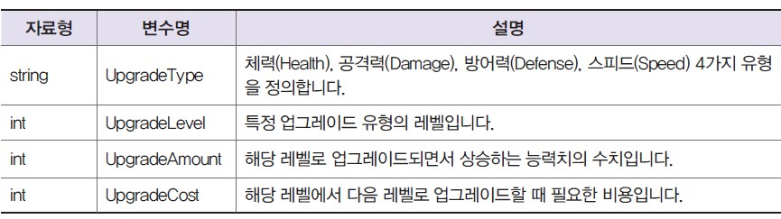
02 업그레이드 정보를 서버에서 받아오는 API 구현 /Upgrade/Info
[UpgradeData 필드명]

Slide 6
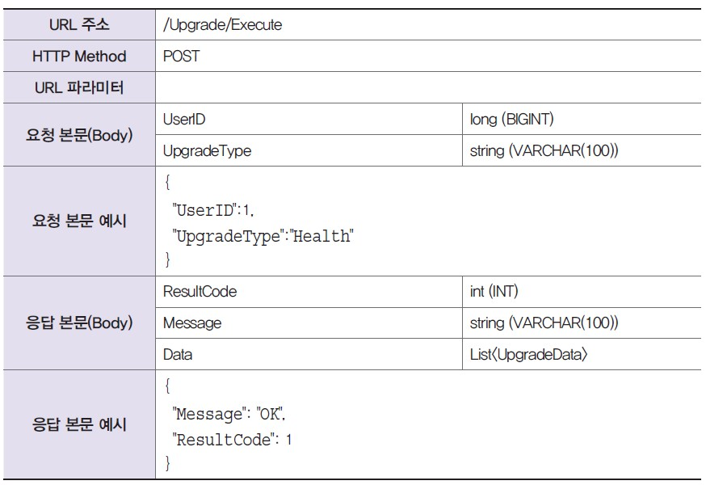
03 업그레이드 기능을 서버에 API로 구현
[업그레이드 요청 API 기능 정의]

Slide 7
04 캐릭터 업그레이드 기능을 담당하는 UpgradeController.cs 구현
업그레이드 버튼을 누르면 서버에 업그레이드 API 호출
UpdatePlayerData() 함수는 화면 상에 캐릭터의 각 파츠의 레벨을 표시해 주는 역할을 한다.
처음 초기화될 때, NotificationCenter에 플레이어 데이터가 변경되면 UpdatePlayerData() 함수를 호출하도록 설정

